Slide 1


INSTRUCCIONES DE USO AULA M7
Prof. Belkis Camacaro

Slide 2
INSTRUCCIONES DE USO DEL AULA (M7)
Estimado estudiante, sé bienvenido a tu aula virtual en M7, antes de seguir adelante conviene que sepas cómo funciona tu aula, y al respecto me permito darte unos tips para que navegues fácilmente y sin buscar aquí y allá y perder el tiempo:
-No busques materiales en archivos, búscalos en Página de Inicio, allí están los módulos con sus respectivos materiales, tareas y otros.
-Siempre revisa los Anuncios porque la profesora usará esta funcionalidad para comunicarse contigo y con tu grupo.
-Revisa tus calificaciones en M7, así como los comentarios que eventualmente pueda realizar la profesora sobre tu actividad evaluativa o tarea.
-Dale un vistazo a tus notas en Secretaría y compara tus notas con las obtenidas en M7, no sea que la profesora al pasar las notas de M7 haya cometido algún error.

Slide 3

Otra recomendación:
-Revisa el Plan de Clases y el Plan de Evaluación para que te mantengas al tanto de en qué día toca encuentro presencial en el campus y cuándo toca clase asíncrona en M7.
-Dale un vistazo al Plan de Evaluaciones, anota las fechas, tipo de evaluación, valor y contenido a evaluar en tu cuaderno o algún sitio visible para que te organices, administres bien tu tiempo de estudio y realización de la actividad evaluativa, y sobre todo para que no andes perdido (a) preguntando tipo de encuentro, fechas, evaluaciones, entre otros, ya que para eso se te entrega un Plan de Clases y Plan de Evaluación.

Slide 4

Unidades del Plan de Clases
La asignatura posee 4 unidades, de las cuales las tres primeras son algo extensas y se dividieron, creando varios módulos para facilitar la comprensión y el estudio de las mismas, ello quiere decir que una misma unidad posee varios módulos y corresponde un módulo por clase, te digo esto para que no te confundas pensando que tienes que leer los materiales de toda la unidad para hacer la tarea, sino que solamente leerás el material del módulo en donde está alojada la tarea.
Por otra parte, si pierdes una evaluación, no esperes al final del semestre para recuperar la evaluación perdida, ya que el procedimiento es avisar al profesor inmediatamente de haber perdido la evaluación y se te concederá de 6 a 24 horas para recuperar la evaluación o tarea no presentada.
De igual forma, la invitación que te hago es no acumular varias tareas o evaluaciones sin presentar.

Slide 5

LA IDEA
Aplicar una fórmula que la profesora como Planner siempre ha usado:
PLORDICOCO = planificación, dirección, coordinación y control, esta fórmula te va a ayudar a ser metódico y disciplinado lo cual se traduce en APRENDIZAJE AUTÓNOMO

Slide 6
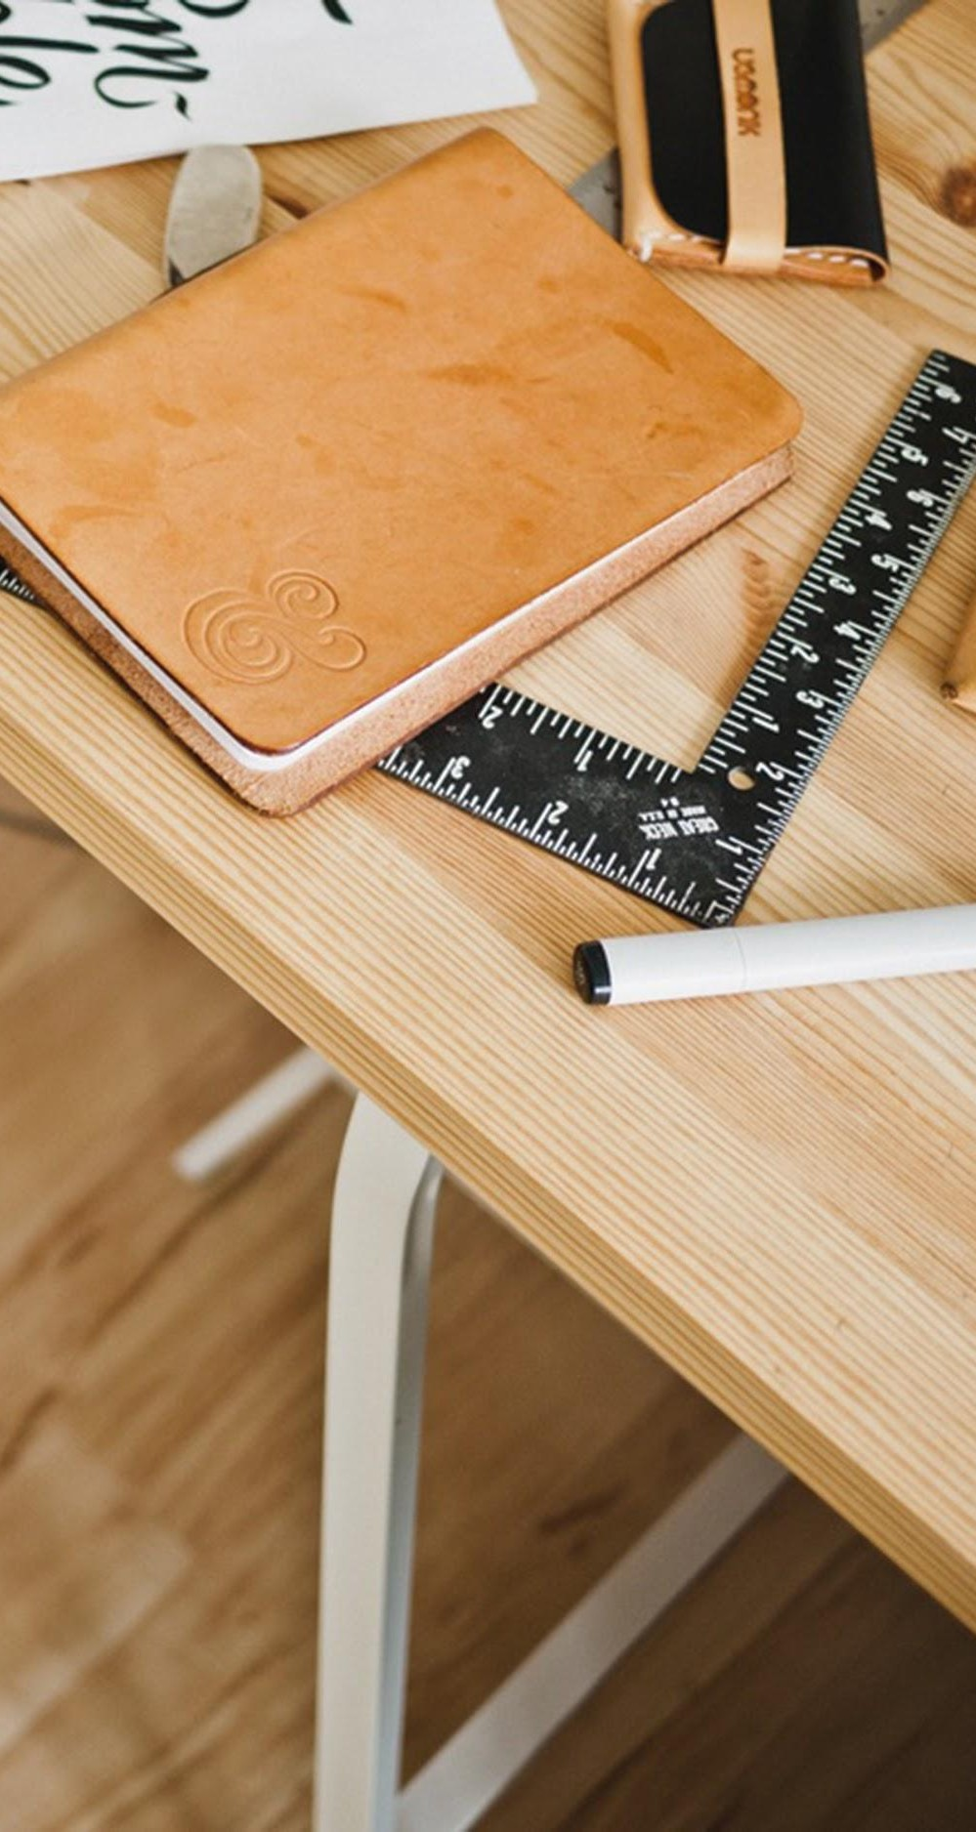
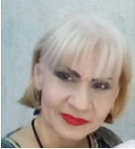
Mi nombre: BELKIS CAMACARO
Mi email: belkisceciliacamacaro@gmail.com
bcamacar@ucab.edu.ve
Mi teléfono: (0414) 2273225

Slide 7

¡Mucho éxito y Dios te dé sabiduría!

